Slide 1
XX项目立项报告
报告人：Alex
报告日期：2015年10月30日
报告类型：基础平台类
审核：领导
批准:CEO

Slide 2
一
项目背景及意义
二
项目内容
三
项目团队组织
目录
四
财务计划
五
SWOT
六
竞品分析（选写）

Slide 3
一、项目背景及意义
简要描述项目提出的背景、目的。
简要描述项目实施的意义和价值。
简要描述项目的主要内容。
立项书PPT或者Word撰写都可以，但是需图文并茂。

Slide 4
二、项目内容
项目内容说明（需图文并茂）如：
提示：
（1）绘制项目的体系架构、
（2）阐述设计原理、
（3）关键的技术体系，评价实现的难易程度
说明项目开发周期及重要里程碑

Slide 5
二、项目内容
技术体系
大数据分析支撑
娱乐生态圈
用户行为数据采集
运营数据采集
数据挖掘
数据分析
.........
应用平台
论坛
游戏频道
视频频道
资讯图集
.......
大数据平台
智能终端
云管端安全体系
认知
安卓应用
IOS应用
Web端应用
.........

Slide 6
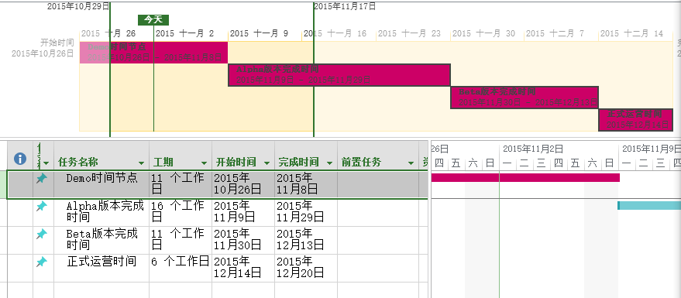
二、项目内容
一
说明项目开发周期及重要里程碑
需说明Demo时间节点、Alpha版本、Beta版本、运营节点

Slide 7
三、项目团队组织
姓名 | 项目角色 | 知识技能要求 | 在项目中承担职责 | 工作时间
Alex | 产品经理 | 熟悉anxure | 负责A项目产品设计和原型图交互等。 | 60天
Tom | 研发经理 | 熟悉php、Nginx、Rsync、Apche | 负责PC 端A项目架构及编码 | 60天
Albert | 前端研发 | 熟练使用HTML、Js、CSS、HTML5、CSS3 | 负责A项目前端架构及编码 | 60天
King | 运维人员 | 熟悉掌握 Apache/nginx/redis的配置等 | 负责A项目开发、测试、生产服务器部署； | 60天
Victoria | UI | 熟练使用Photoshop、Fireworks；有扎实的美术功底 | 负责A项目视觉设计，提供全局设计方案； | 60天
合计 | 1名产品经理、 | 1名研发人员、1名前端研发、 | 1名运维专员、1名UI

Slide 8
四、财务计划
成本预算
预算科目 | 单月（单位：万） | 总费用（单位：万） | 测算依据
人力成本 | 5 | 15 | 如按10人计算，每月salary0.5/月三月工期，0.5*10*3=15W
对外技术合作费 |  | 3 | IOS镜像合作费预计1w、其他第三方平台合作预计1w，咨询标准推广预计1w
硬件费用 |  | 3 | 预计10人，每台电脑0.3w合计10*0.3=3w
合计 |  | 21

Slide 9
项目时间轴
二
项目QCD指标-顶层设计
◆ 1、完成前后台功能联动和集成
◆ 2、完成第一款游戏接入和官网设计和开发
◆ 3、完成平台统一登录以及基本的用户手机，邮箱绑定，修改密码等常见功能
项目研发时间轴及规划，重大时间节点及完成功能需清晰且可度量
demo版、Alpha版、Beta版、正式上线四个版本时间节点
如：时间格式02.15及完成的功能需注明
如有其它重要时间点也可在时间轴上体现，以下以M项目为例
Alpha版本
Beta版本
M项目
Demo版
正式上线
项目计划Milestone
Q1
Q2
Q3
Q4
◆ 负责人需详细描述Demo版包括的功能。例如：
◆ 1、用户中心所有页面静态页
◆ 2、完成游戏平台所有一级页面和二级页
◆ 3、完成游戏官网所有页面
◆ 负责人详细描述Alpha版完成功能及验收指标。如：
◆ 1、完成游戏平台后台管理系统
◆ 2、完成游戏前台：充值、会员、活动、首页、客服中心等详细说明
◆ 1、完成系统集成测试，生成测试报告和结论
◆ 2、完成
◆ 3、通过QA测试及公司验收，提交验收报告

Slide 10
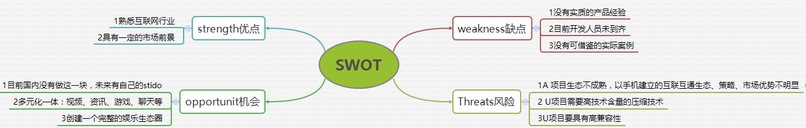
五、SWOT之项目优缺点
提示：综合考虑项目的功能、质量、价格、品牌等因素，根据SWOT分析优缺点和机会在哪里以及项目风险。

Slide 11
五、SWOT之项目风险及策略
风险描述 | 风险等级 | 缓解策略 | 责任人
Ｕ项目等国内竞争对手标准成为国际 | 中 | 加入国标阵营，跟进标准建设 | alex
A 项目生态不成熟，以手机建立的互联互通生态、策略、市场优势不明显 | 高 | 是否与其他互联网巨头合作，需领导层面进行决策 | alex
A项目等蓬勃发展，U项目要具有高兼容性 | 高 | 顶层设计实现兼容性的松耦合关系 | alex
A项目后续落地和推广 | 高 | 通过公司其他资源平台及推广渠道实现启动推广工作 | alex

Slide 12
六、竞品分析（可以选写）
7.1客户需求
7.2竞争对手分析
7.3市场规模与发展趋势
提示：
（1）分析市场发展历史和趋势，目前现状
（2）同类项目的分析比较
（3）统计当前市场总额，竞争对手所占份额，分析本项
目可占份额
注意：引用数据应当写明数据来源，最好有直观图表

Slide 13
谢谢

